Slide 1


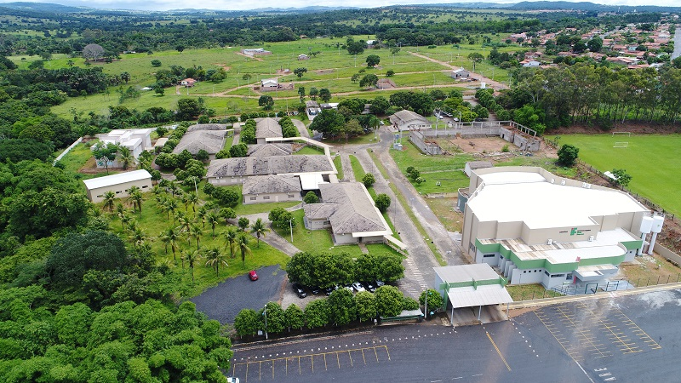
TÍTULO (EM LETRA MAIÚSCULA, FONTE TIMES NEW ROMAN, EM NEGRITO, CENTRALIZADO)
SOUZA, José¹; PEREIRA, Maria²
¹Instituto Federal de Educação, Ciência e Tecnologia Goiano – Campus xxxxx – GO
e-mail do autor: xxxx@mail.com.br
(Texto em fonte Times New Roman, espaçamento simples, sem destaque, centralizado)
Introdução
A introdução deve conter uma breve explicação sobre o tema abordado no trabalho, situando sua relevância e hipóteses que levaram a essa produção. Também são descritos neste item os objetivos, que devem expor de forma clara o que almejava a pesquisa. (máximo 50 palavras)
Desenvolvimento
Figura 1. Vista superior do IF Goiano - Campus Iporá
O desenvolvimento ou corpo do artigo é a parte mais importante e extensa do artigo e deve conter:
METODOLOGIA: São apresentados os procedimentos utilizados para a realização da pesquisa. Deve apresentar de forma clara o tipo de pesquisa (explanatória, descritiva ou explicativa), o tipo de abordagem (quantitativa, qualitativa ou quanti/qualitativa) e o método de pesquisa (bibliográfica, documental, estudo de caso, pesquisa de campo, pesquisa-ação, pesquisa participante, etnografia, entre outros).
FUNDAMENTAÇÃO TEÓRICA: A fundamentação teórica consiste na revisão de textos, artigos, livros, periódicos, enfim, todo o material pertinente à revisão da literatura que será utilizada na análise e interpretação dos dados coletados .
RESULTADOS: Os resultados devem ser apresentados de forma clara, associados aos objetivos propostos e discutidos de forma comparada com a literatura.
Nessa seção podem ser inseridas figuras e tabelas, utilizem o modelo a seguir.
Considerações finais
Ao final do texto, o autor deve escrever suas principais conclusões sobre o trabalho realizado, relacionando os resultados aos objetivos propostos. As considerações devem ser críticas e ressaltar a relevância acadêmica dessa produção.
Agradecimentos
Seção opcional, sugerimos utilizar logo das instituições que serão agradecidas.
Referências
As referências devem ser apresentadas ao final do trabalho, em ordem alfabética pelo sobrenome do autor, em espaço simples, justificado, separadas por uma linha de espaço 1,15, seguindo as normas da ABNT. (máximo 40 palavras)

